Slide 1










Tự nhiên và xã hội

Slide 2



Slide 3
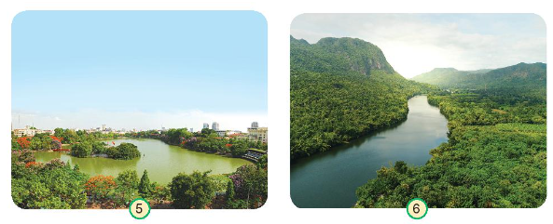
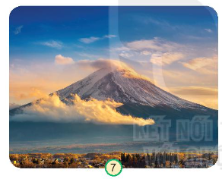
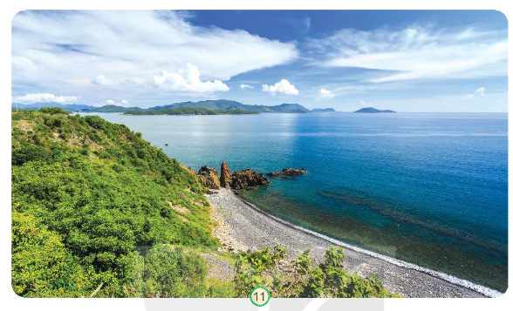
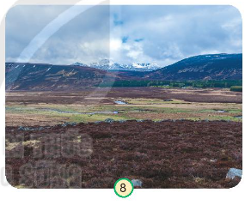
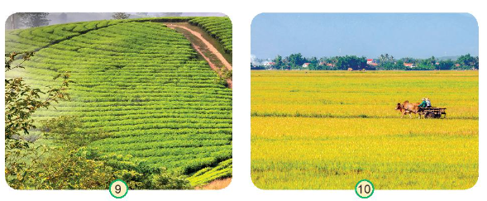
Quan sát từ hình 5 đến hình 11, chỉ và nói tên các dạng địa hình trên Trái Đất.

Slide 4

Từng hình thể hiện dạng địa hình nào ? Vì sao?
Thảo luận nhóm 4

Slide 5




Slide 6
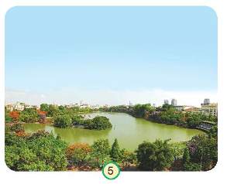
Thuộc dạng địa hình hồ vì đây là một vùng trũng tụ nước, bao quanh là đất cao.

Slide 7
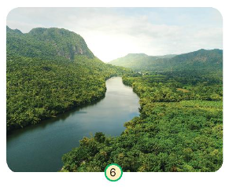
Thuộc dạng địa hình sông vì đây là dòng nước lớn chảy trên cao xuống thấp.

Slide 8
Thuộc dạng địa hình núi vì nhô cao, đỉnh nhọn và dốc.

Slide 9
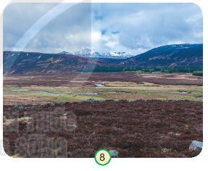
Thuộc dạng địa hình Cao nguyên vì nằm ở sát chân núi, cao nhưng bằng phẳng.

Slide 10
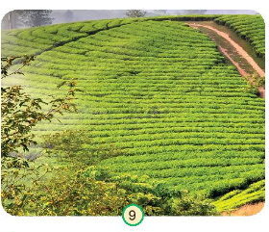
Thuộc dạng địa hình đồi vì đây là vùng đất nhô cao nhưng đỉnh tròn, dốc thoải.

Slide 11
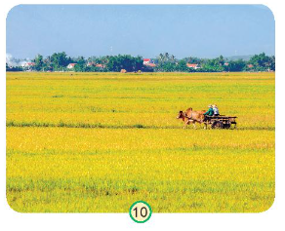
Thuộc dạng địa hình đồng bằng vì vùng đất này bằng phẳng, không nằm sát chân núi.

Slide 12
Thuộc dạng địa hình biển vì đây là vùng nước rộng lớn, không nhìn thấy hết được các vùng xung quanh.

Slide 13


Slide 14


1. Hãy kể tên một số núi, đồi, cao nguyên, đồng bằng, sông, hồ, biển mà em biết.

Slide 15


Slide 16

LUẬT CHƠI
GV bắt nhịp cho cả lớp cùng hát một bài hát về quê hương. GV trao bông hoa cho một HS đầu dãy bàn. HS trong lớp vừa hát vừa chuyền tay nhau bông hoa.

Slide 17


LUẬT CHƠI
Khi GV hô “Dừng!”, bông hoa trên tay của HS nào thì HS đó phải nêu được kể được tên một số núi, đồi, cao nguyên, đồng bằng, sông, hồ, biển
Ví dụ: Sông Hồng

Slide 18
2. Nơi em đang sống có những dạng địa hình nào? Hãy mô tả về địa hình nơi đó.

Slide 19
Mẫu
- Nơi em đang sống có các dạng địa hình: đồng bằng, sông, hồ, biển, núi.
- Mô tả:
+ Đồng bằng bằng phẳng
+ Sông lớn, chảy qua cánh đồng
+ Hồ lớn nằm giữa thành phố
+ Núi cao nằm xa xa cánh đồng.

Slide 20






Chia sẻ
Nhận xét

Slide 21
Em đã được đi đến những nơi có dạng địa hình như thế nào? Hãy mô tả về các dạng địa hình đó.

Slide 22


Slide 23






DẶN DÒ
Về nhà vẽ tranh về cảnh địa hình quê hương mình giống bạn Minh, sau đó chia sẻ cùng người thân và cả lớp.

Slide 24


